Slide 1
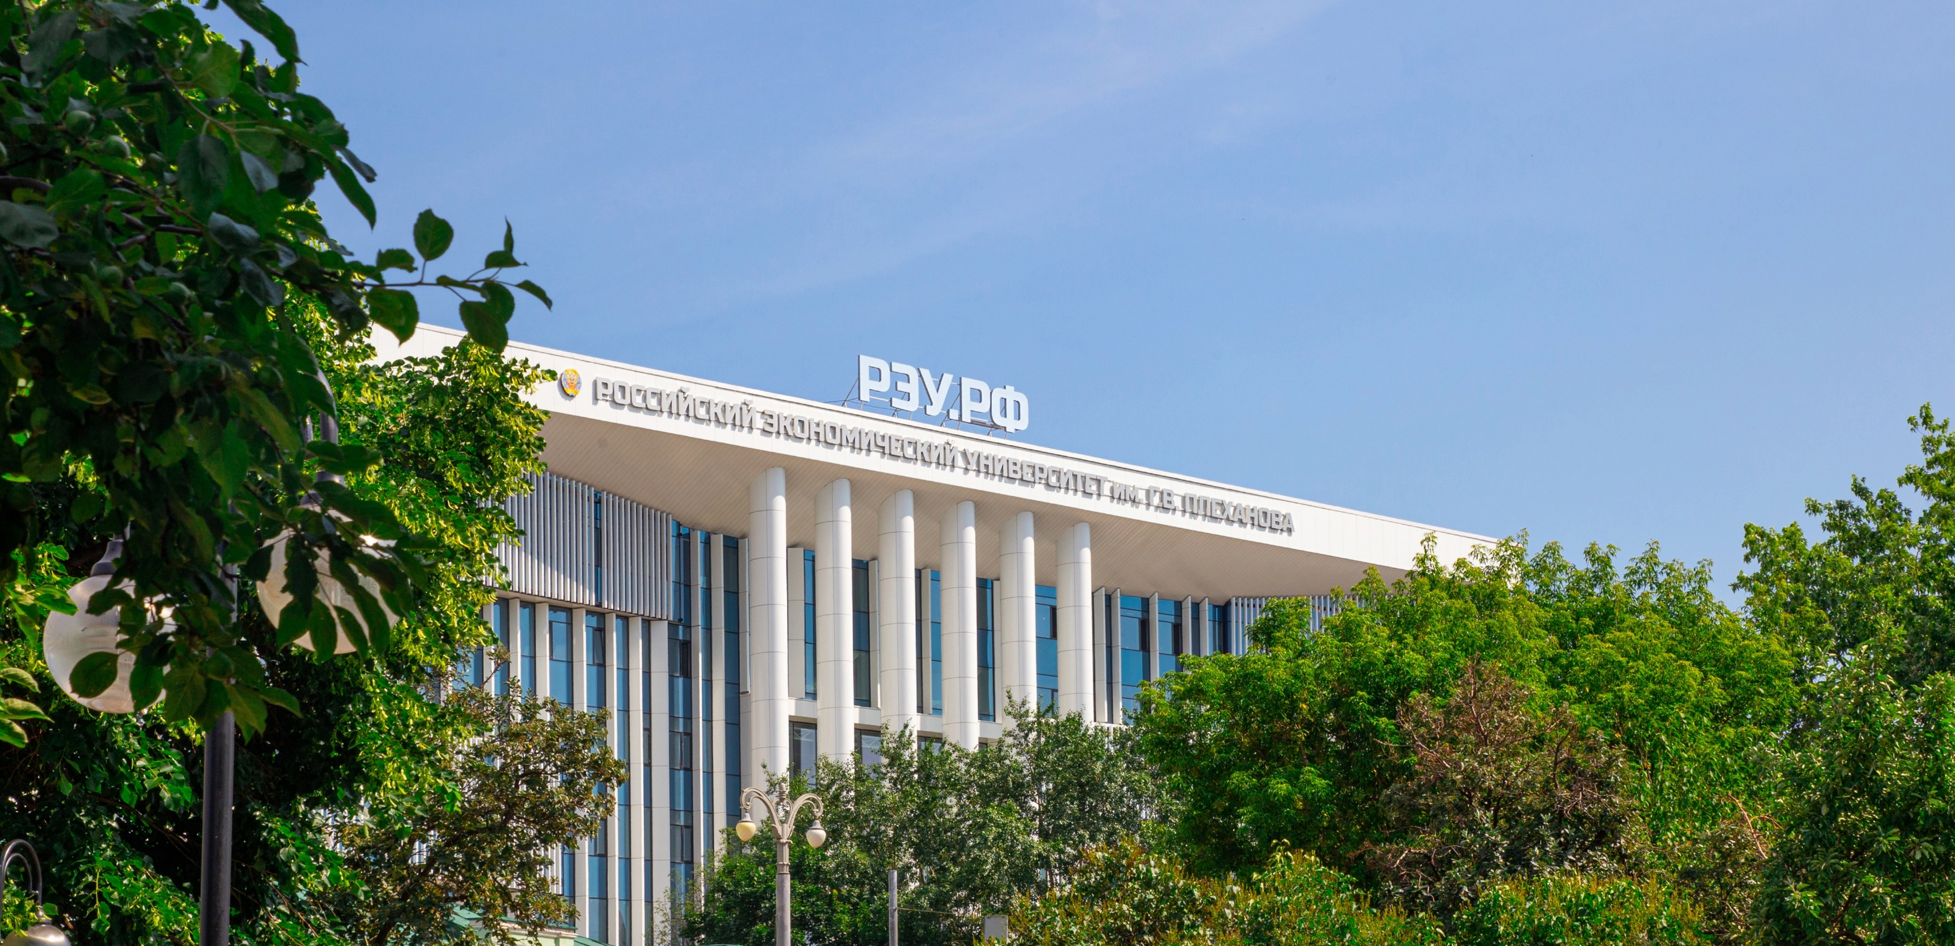
Выпускная квалификационная работа в форме стартапа:
«Разработка мобильного приложения по финансовой грамотности "ФИНГИД"»
Облёзова Екатерина Александровна
студент 2 курса магистратуры
направление «Менеджмент», профиль «Менеджмент коммерческой деятельности»
Научный руководитель: Лаптева Е.В., к.э.н., доцент
Оренбург, 2025

Slide 2


Актуальность разрабатываемого стартапа заключается в том, современные реалии требуют от граждан понимания основ финансовой безопасности и навыков управления своими доходами и расходами.
Мобильные устройства плотно интегрировались в жизнь каждого из нас. Разработанное мобильное приложение станет эффективным инструментом для повышения уровня финансовой грамотности его пользователей.

Slide 3
Цель и задачи проекта
Целью стартапа является разработка концепции мобильного приложения по финансовой грамотности «ФИНГИД», направленного на повышение уровня финансовой грамотности у разных групп населения России с использованием современных цифровых технологий.
Для достижения указанной цели при разработке стартапа были выполнены следующие задачи:
провести анализ рынка мобильных приложений в области финансовой грамотности;
определить целевые аудитории и их потребности в обучении основам управления личными финансами;
сформировать концепцию мобильного приложения, определить его функциональные модули;
разработать производственный план;
разработать финансовый план;
разработать маркетинговый план;
проанализировать возможные риски;
рассчитать срок окупаемости стартапа.

Slide 4
Уровни финансовой грамотности:
– низкий (от 1 до 11 баллов);
– средний (от 12 до 15 баллов);
– высокий (от 16 до 21 балла).
Рисунок 1 – Динамика индекса финансовой грамотности за 2018-2024 гг., в баллах

Slide 5





Мобильные приложения в сфере финансовой грамотности

Slide 6
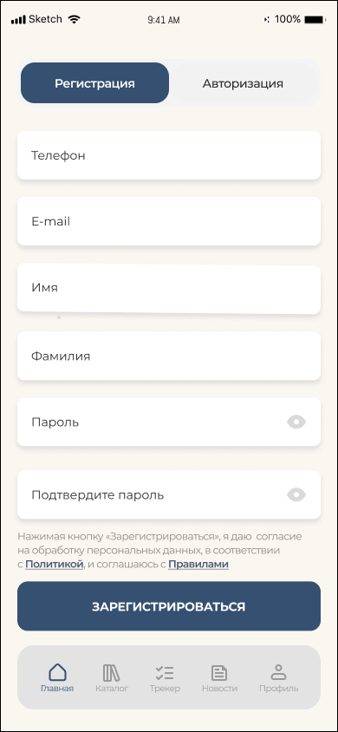
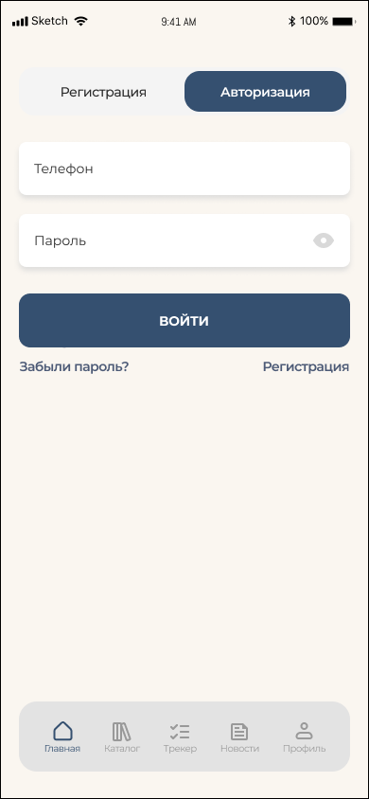
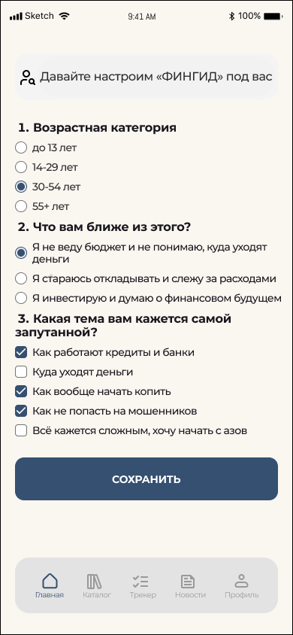
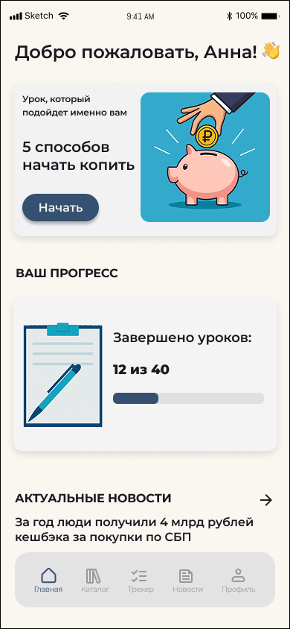
Описание проекта
Рисунок 2 – Макеты экранов регистрации, авторизации, персонализации и главной

Slide 7
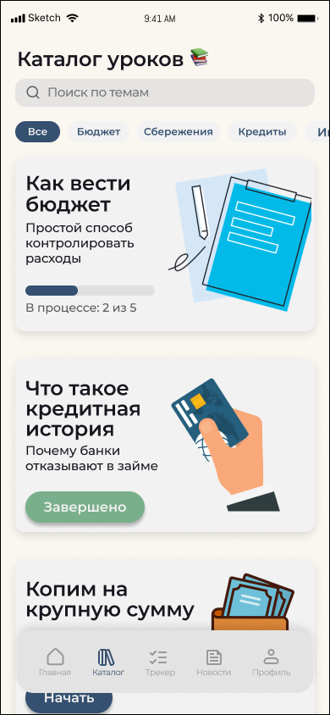
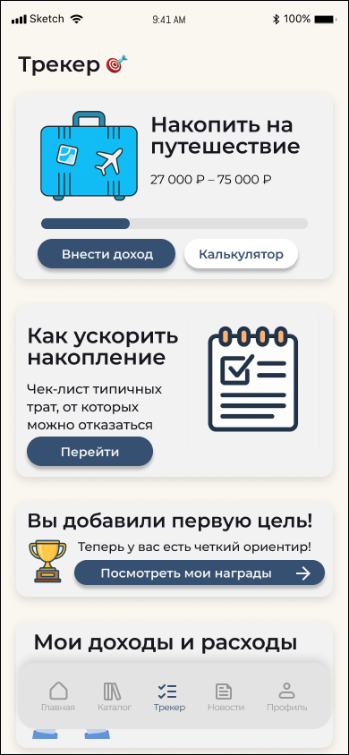
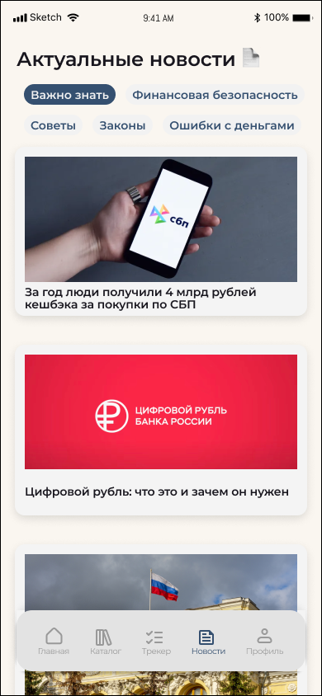
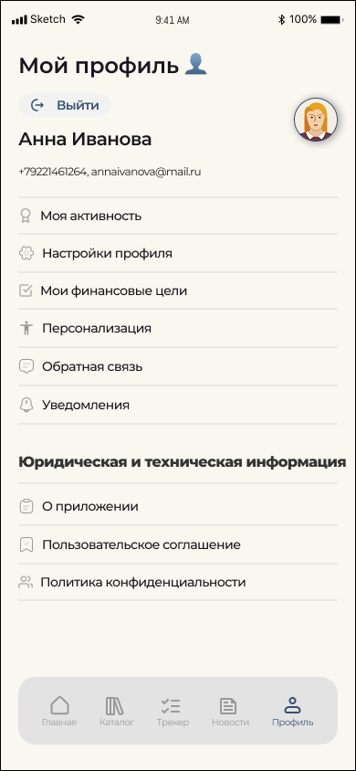
Рисунок 3 – Макеты экранов каталога уроков, трекера, новостей и личного кабинета

Slide 8
Состав команды проекта
Владелец продукта (Product Owner)
Проджект-менеджер
UX/UI-дизайнер
Android-разработчик
Бэкенд-разработчик
Контент-редактор
Методист
Тестировщик
Маркетолог
Юрист
Рисунок 4 – Структура команды проекта

Slide 9
Финансовый план проекта
Разработка MVP-версии мобильного приложения
Релиз первой версии проекта, скачивание приложения пользователями
Разработка улучшенной интеграции с коммерческими банками
Запуск улучшенной версии приложения для пользователей

Slide 10
Таблица 1 – Структура расходов фонда оплаты труда на 1 этапе (до релиза)
Сотрудник | Зарплата с учетом взносов, руб. | Кол-во месяцев работы | Тип трудоустройства | Итого, руб.
Проджект-менеджер | 156 000 | 5 | В штате | 780 000
Дизайнер | 195 000 | 5 | В штате | 975 000
Разработчик Android | 234 000 | 3 | В штате | 702 000
Разработчик Backend | 234 000 | 3 | В штате | 702 000
Тестировщик | 156 000 | 1,5 | В штате | 234 000
Методист | 104 000 | 1,5 | В штате | 156 000
Контент-редактор | 91 000 | 1,5 | В штате | 136 500
Юрист | 50 000 | 1 | Аутсорс | 50 000
Маркетолог | 91 000 | 1 | Аутсорс | 91 000
Итого |  |  |  | 3 826 500

Slide 11
Таблица 2 – Структура дополнительных расходов на 1 этапе (до релиза)
Статья расходов | Сумма, руб,
Figma (подписка на 5 месяцев) | 10 500
Firebase (подписка на 5 месяцев) | 20 000
Публикация приложения в Google Play | 3 000
Резервный фонд на непредвиденные расходы | 200 000
Оформление авторских прав и соглашений | 20 000
Платежи по кредиту (5 месяцев) | 1 504 320
Итого | 1 757 820
Расчёт кредита:
- льготная программа «1764»
сумма кредита 17 млн руб
17,5% годовых
срок 10 лет
ежемесячный платеж 300 864 руб

Slide 12
Таблица 3 – Структура расходов 2 этапа (7 месяцев первого года реализации проекта)
Статья расходов | Сумма в месяц, руб. | Тип расходов | Итого, руб.
Проджект-менеджер | 156 000 | В штате | 1 092 000
Дизайнер | 195 000 | В штате | 1 365 000
Разработчик Android | 234 000 | В штате | 1 638 000
Разработчик Backend | 234 000 | В штате | 1 638 000
Тестировщик | 156 000 | В штате | 1 092 000
Методист | 104 000 | В штате | 728 000
Контент-редактор | 91 000 | В штате | 637 000
Юрист | 12 500 | Аутсорс | 87 500
Маркетолог | 22 750 | Аутсорс | 159 250
Подписка Figma | 2 100 | Прочее | 14 700
Подписка Firebase | 4 000 | Прочее | 28 000
Маркетинговый бюджет | 25 000 | Прочее | 175 000
Ежемесячный платеж по кредиту | 300 864 | Финансовое обязательство | 2 106 048
Итого |  |  | 10 760 498

Slide 13
Источники доходов
(2-3 этап) заключение договоров с банками на размещение информационных материалов об их продуктах: 5 банков по 50 тыс.руб. (250 тыс.руб./месяц)
грантовая поддержка:
Участие в конкурсе «Студенческий стартап» Фонда содействия инновациям номинации «Цифровые технологии» - 1 млн руб.;
Грант молодым предпринимателям до 25 лет (включительно) от регионального отделения «Мой бизнес» по Оренбургской области в размере 500 тыс.руб.
(4 этап) партнёрская программа с банками на основе улучшенной интеграции:
10 банков по 200 тыс.руб. (2 млн руб./месяц)

Slide 14
Таблица 4 – Структура расходов 3 этапа (3 месяца второго года реализации проекта)
Статья расходов | Сумма в месяц, руб. | Тип расходов | Итого, руб.
Проджект-менеджер | 156 000 | В штате | 468 000
Дизайнер | 195 000 | В штате | 585 000
Разработчик Android | 234 000 | В штате | 702 000
Разработчик Backend | 234 000 | В штате | 702 000
Тестировщик | 156 000 | В штате | 468 000
Методист | 104 000 | В штате | 312 000
Контент-редактор | 91 000 | В штате | 273 000
Юрист (1/4 ставки) | 12 500 | Аутсорс | 37 500
Маркетолог (1/4 ставки) | 22 750 | Аутсорс | 68 250
Подписка Figma | 2 100 | Прочее | 6 300
Подписка Firebase | 4 000 | Прочее | 12 000
Маркетинговый бюджет | 25 000 | Прочее | 75 000
Ежемесячный платеж по кредиту | 300 864 | Финансовое обязательство | 902 592
Итого | 1 537 214 |  | 4 611 642

Slide 15
Таблица 5 – Распределение доходов и расходов по итогам 3-х этапов
 | Доходы, руб. | Расходы, руб.
1 этап | - | 5 584 320
2 этап | 3 250 000 | 10 760 498
3 этап | 750 000 | 4 611 642
Итого | 4 000 000 | 20 956 460
Кредит | 17 000 000
Итого с учетом заёмных средств | 21 000 000 | 20 956 460
по итогу 3 этапа доходы превысят расходы на 43 540 руб.;
кассовые разрывы отсутствуют;
после наступления 4 этапа доходы вырастут до 2 млн руб./месяц;
стартап ожидает стабильную ежемесячную прибыль в размере 462 786 руб. (ежемесячные расходы 1 537 214 руб.)
при досрочном погашении кредита в размере 70 % прибыли (323 950 руб.) кредит погасится за 4 года
инвестиции (24 882 581 руб.) покроются за счёт текущей прибыли за 54 месяца (~ 4,5 года)
общий срок окупаемости – 8,5 лет

Slide 16
Маркетинговый план проекта
Сотрудничество с органами власти
Подготовка информационного пакета материалов для министерств и ведомств
Использование социальных сетей в качестве площадок для распространения полезного контента
Продвижение приложения через интеграцию с банками-партнёрами

Slide 17
Технические риски
Финансовые риски
Ошибки в коде из-за ограниченных ресурсов на разработку и тестирование
Рыночные изменения
Сокращение или задержка грантового финансирования
Кадровые потери
Уход ключевого специалиста
Репутационные инциденты
Утечка данных пользователей, негатив в СМИ/соцсетях
Приостановление рекламных платежей банков
Появление конкурентов, изменение пользовательских предпочтений
Рисунок 5 – Возможные риски проекта

Slide 18
Спасибо за внимание!

